Slide 1
КРАЕВОЙ КОНКУРС «ЛУЧШАЯ ПРАКТИКА В СИСТЕМЕ ДОПОЛНИТЕЛЬНОГО ОБРАЗОВАНИЯ СТАВРОПОЛЬСКОГО КРАЯ»
МУНИЦИПАЛЬНОЕ БЮДЖЕТНОЕ УЧРЕЖДЕНИЕ ДОПОЛНИТЕЛЬНОГО ОБРАЗОВАНИЯ
«ЦЕНТР ДОПОЛНИТЕЛЬНОГО ОБРАЗОВАНИЯ ДЛЯ ДЕТЕЙ»
Образовательная практика по дополнительной общеобразовательной общеразвивающей программе
“Юные туристы-спасатели”
Представили:
методист Муртазаева Аревик Суреновна,
педагоги дополнительного образования
Арутюнов Игорь Александрович
Малбиев Михаил Вячеславович
2022 год.

Slide 2
ОБ ОБРАЗОВАТЕЛЬНОЙ ПРАКТИКЕ…
ДООП «Юные туристы-спасатели» реализуется с 1992 года еще на базе станции юных туристов станицы Курской. Из года в год программа являлась основой для подготовки и проведения районных туристических мероприятий: зимней тураиды школьников, осеннего ориентирования, летнего турслета. С 2013 года туристско-краеведческое направление перешло под руководство Дома детского творчества (сегодня – Центр дополнительного образования для детей), и по сей день является очень востребованным и социально значимым. Практика показывает не только успехи и достижения детей, она осуществляет преемственность поколений: педагоги дополнительного образования сами закончили обучение по данной программе, получили педагогическое образование и теперь их любимое дело стало любимой работой!
Краевой слет 1993 год
Туристический слет, Зайцевский лес, 1997 г
Восхождение на Бештау, 1998 г.
Спортивное ориентирование, 1996 г

Slide 3
ОБ ОБРАЗОВАТЕЛЬНОЙ ПРАКТИКЕ…
г.Чегет. Возле поселка Ындырчы, КБР, 1999 г.
Краевой слет, Архыз, 1999 г.
Спортивное ориентирование, 1998 г.
Защита исследовательской работы, слет «Отечество» 2002 г.
Поход по горам Домбая, 2000 г.
Спуск. Тренировка на местности 2000 г.
Спортивное ориентирование, 2002 г.
Краевой слет , Архыз, июнь 2003 г.

Slide 4
ОБ ОБРАЗОВАТЕЛЬНОЙ ПРАКТИКЕ…
Оба педагога проявляли свои профессиональные качества в конкурсах:
Арутюнов Игорь Александрович –
Малбиев Михаил Вячеславович -
победитель регионального этапа Всероссийского конкурса «Сердце отдаю детям» в 2022 году
призер III степени регионального этапа Всероссийского конкурса «Сердце отдаю детям» в 2017 году

Slide 5
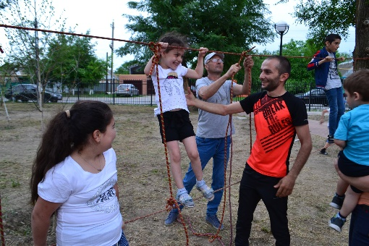
ОБ ОБРАЗОВАТЕЛЬНОЙ ПРАКТИКЕ…
Малая часть достижений обучающихся отражена в результатах мониторинга программы (Приложение 9).
активный туризм
регионоведение
социальный туризм
служебно-прикладные виды профессиональной деятельности (спасатели, пожарные, силовые структуры).
обеспечение безопасности в природной среде
культурно-познавательный туризм
Программа «Юные туристы-спасатели» включает в свое содержание материалы по следующим приоритетным направлениям по обновлению содержания и технологий дополнительного образования детей:

Slide 6
О программе…
Обучение по программе «Юные туристы-спасатели» ведется с 1992 года. Систематические многолетние занятия по программе способствуют приобретению учащимися знаний: о физической культуре и спорте в родном крае; технике и тактике туристского многоборья, спортивных походах и путешествиях; ориентировании на местности; выполнению в походных условиях необходимых краеведческих наблюдений и исследований; оказанию первой доврачебной помощи, формированию здорового образа жизни, культуре межличностного общения.
Цель программы:
физическое, познавательное и интеллектуальное развитие обучающихся посредством занятий туризмом и краеведением.
Паспорт программы

Slide 7
О программе… АКТУАЛЬНОСТЬ:
обусловлена запросом родительской общественности и положительным оздоровительным эффектом. В настоящее время происходит резкое снижение уровня здоровья школьников, растёт количество детей, имеющих всевозможные отклонения в состоянии здоровья, в особенности опорно-двигательного аппарата. Укрепление здоровья школьников является одной из важнейших задач образования.
программа предусматривает приобретение учащимися основных знаний о своем крае, технике и тактике туризма, ориентирования на местности, ведении краеведческих наблюдений и исследований, оказании первой медицинской помощи, инструкторской деятельности в своем туристском объединении, приобретение необходимых знаний, умений и навыков для получения спортивных разрядов по туризму, туристскому многоборью, спортивному ориентированию.
программа включает в свое содержание материалы по следующим приоритетным направлениям по обновлению содержания и технологий дополнительного образования детей активный туризм; регионоведение, социальный туризм, культурно-познавательный туризм, обеспечение безопасности в природной среде, служебно-прикладные виды профессиональной деятельности (спасатели, пожарные, силовые структуры).
Актуальность :

Slide 8
О программе…
Отличительные особенности программы заключается в её разноуровневости и комплексности, которые основываются на цикличности спортивно-туристской, туристско- краеведческой и исследовательской деятельности и самодеятельности туристского коллектива, по принципу расширяющейся и углубляющейся гносеологической спирали, должностно-ролевой системе творческого самоуправления и развития самодеятельности учащихся.
Разноуровневость программы позволяет предоставлять детям задания, дифференцированные по уровню сложности. При этом каждому из участников программы обеспечен доступ к стартовому освоению любого из уровней сложности материала.

Slide 9
О программе… Уровни освоения
Программа рассчитана срок реализации 6 лет и содержит два уровня обучения: ознакомительный (1,2 год) и базовый (3-6 год).
Ознакомительный уровень
общее знакомство с туристским делом, изучение основ общей физической подготовки. Ознакомительный уровень предполагает использование и реализацию общедоступных и универсальных форм организации материала, минимальную сложность предлагаемого для освоения содержания программы; развитие мотивации к занятиям туризмом.
Базовый уровень
означает использование и реализацию таких форм организации материала, которые допускают освоение специализированных знаний в области туризма, гарантированно обеспечивают трансляцию общей и целостной картины в рамках содержательно-тематического направления программы. С третьего года обучения (начало базового уровня) предполагается обучение техническим видам личной и командной техники пешеходного туризма (ТПТ), прохождению дистанции – пешеходной, спортивному ориентированию. При этом по окончании каждого года базовой подготовки предусматривается участие в соревнованиях (Приложение 2): на дистанциях 1-5 класса по спортивному туризму, спортивному ориентированию, а также участие в нескольких однодневных, двухдневных или трёхдневных походах.

Slide 10
Методическое сопровождение
Приложение 1. Календарный учебный график программы
Приложение 3. Лист индивидуальных достижений
Приложение 4. Организация дистанционного обучения
Приложение 2. Положения о соревнованиях
Приложение 6. Методическая разработка ОРГАНИЗАЦИЯ СПОРТИВНОГО ОРИЕНТИРОВАНИЯ
Приложение 5. Методическая разработка ТУРИСТИЧЕСКИЕ УЗЛЫ

Slide 11
Методическое сопровождение
В рамках программы дети проходят элементы технотуризма: учатся создавать электронные маршруты в онлайн-картах, проходят диагностические мероприятия путем интерактивного тестирования и гугл-опросов.
Приложение 7. Метод разработка Организация тестирования в туризме
Приложение 8. Метод разработка КОНСТРУКТОР ЯНДЕКС_КАРТ

Slide 12
Дистанционное обучение
В период дистанционного обучения была организована работа с обучающимися посредством WhatsApp для выполнения практических заданий , размещенных на сайте Центра дополнительного образования.
Педагоги снимали мастер-классы и видео уроки для обучающихся:
Видео урок «УСТАНОВКА ТУРИСТИЧЕСКОЙ ПАЛАТКИ» (2020 год)
Мнение родителей и Обучающихся
Родителям обучающихся предоставлен ОПРОС о качестве образования обучающихся в детском объединении «Туристы-спасатели»
ОПРОС для обучающихся детского объединения «Туристы-спасатели» по программе «Юные туристы-спасатели» можно посмотреть по ССЫЛКЕ
2020-
2021
2021-
2022

Slide 13
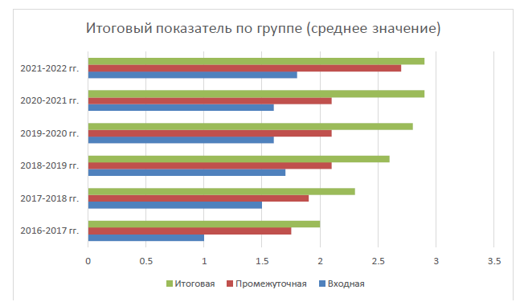
Динамика результативности
Для отслеживания результативности обучающихся по дополнительной программе «Юные туристы-спасатели» педагогами проводится мониторинг туристско-спортивных навыков (Приложение 9)
О качестве реализации Программы свидетельствуют достижения детей
30

Slide 14
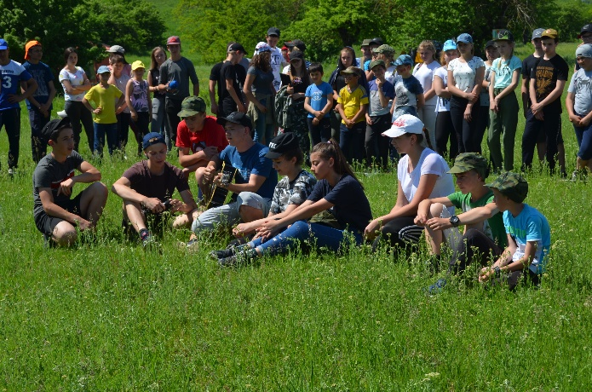
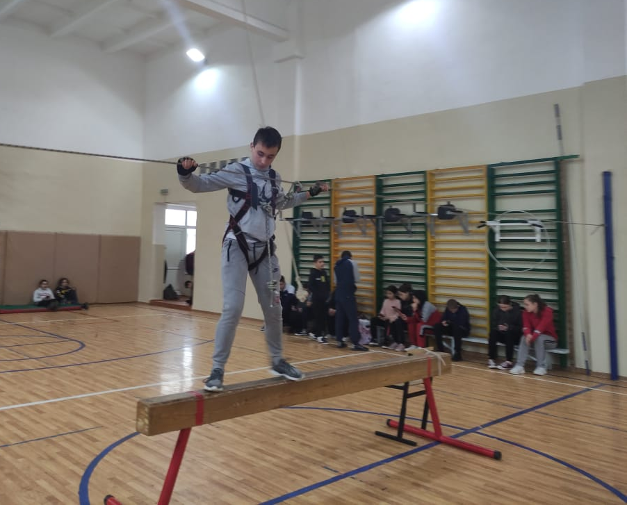
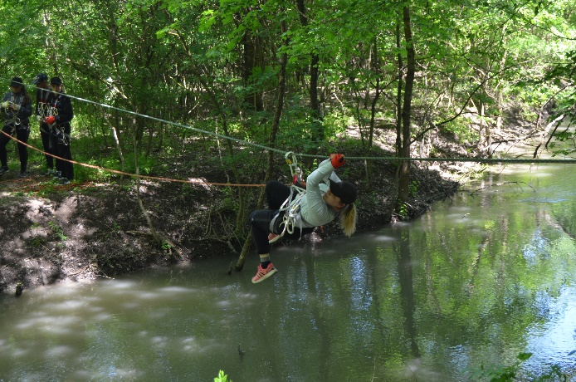
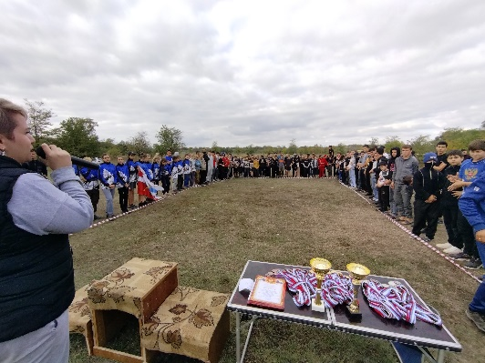
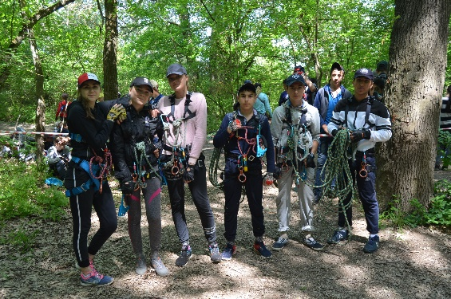
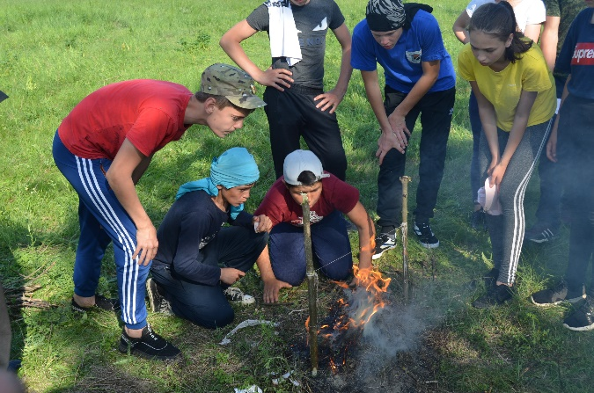
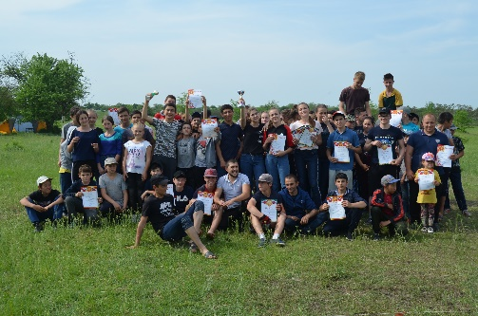
Эффективность образовательной практики
Таким образом, дополнительная общеобразовательная общеразвивающая программа «Юные туристы-спасатели» выполняет главную цель – создает условия для развития лидерских качеств и организаторских способностей, реализует творческий потенциал детей и даже взрослых.
Видео туристического
слета 2022 года
Ссылка на информацию
30

Slide 15
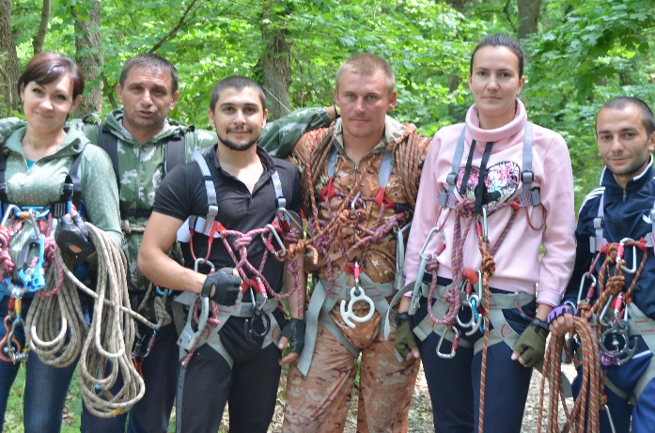
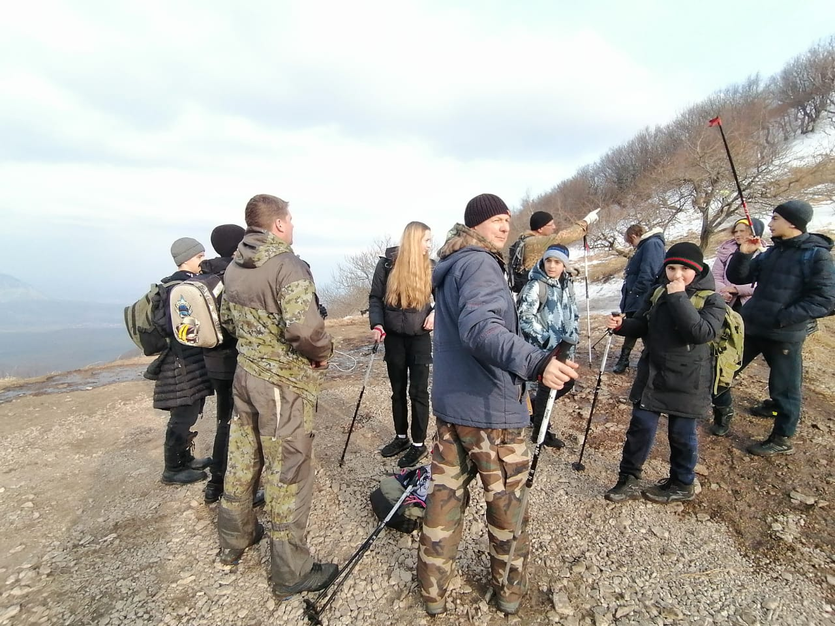
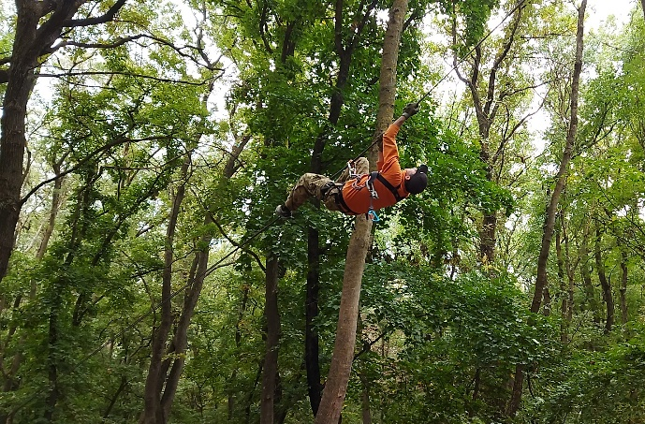
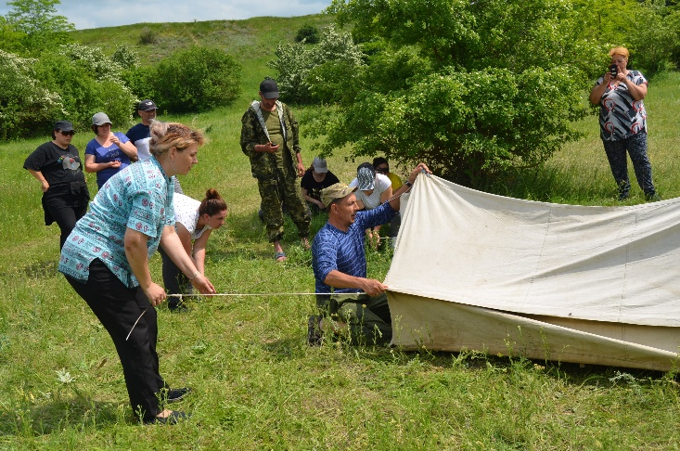
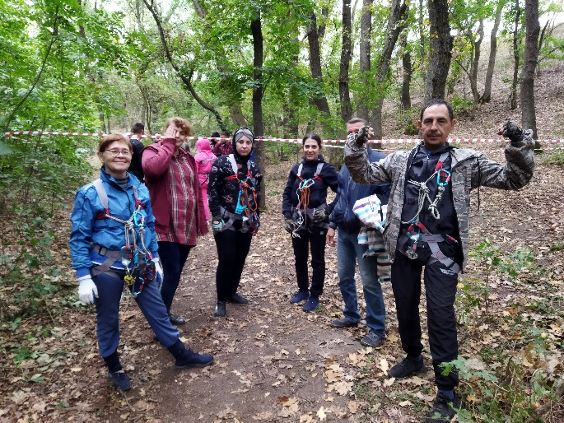
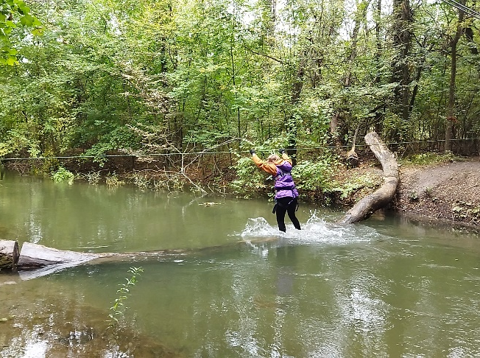
Педагогические турслеты и походы
30
Видео педагогического турслета 2022
Ссылка на публикацию

Slide 16
Цифровые «следы» реализации
«Следы» реализации образовательной практики по дополнительной общеобразовательной общеразвивающей программе «Юные туристы-спасатели» размещены в социальных сетях
СМОТРЕТЬ участие в краевых соревнованиях «Школа безопасности»
СМОТРЕТЬ конкурс «Визитка», турслет 2022
СМОТРЕТЬ телеграм Центра дополнительного образования для детей
СМОТРЕТЬ четырехдневный туристический поход!
СМОТРЕТЬ мероприятие ко дню спасателя 2022 г
СМОТРЕТЬ награждение лучших, турслет 2022
СМОТРЕТЬ открытые лично-командные соревнования по туристскому многоборью
СМОТРЕТЬ участие в открытых соревнованиях г.Зеленокумска по спортивному туризму на пешеходных дистанциях.
СМОТРЕТЬ работа по приобщению к туризму в детском лагере «Теремок»
СМОТРЕТЬ работа на летней оздоровительной площадке МБУ ДО «ЦДОД» «Рюкзачок»
СМОТРЕТЬ первые походы в рамках работы летней площадки «Рюкзачок»
СМОТРЕТЬ туристический квест на 9 мая 2022 г.
СМОТРЕТЬ семинар- практикум для судей туристских соревнований 2022 г.
СМОТРЕТЬ - туристы ZА Россию!!!
БОЛЬШЕ ФОТО И ВИДЕО МОЖНО ПОСМОТРЕТЬ ЗДЕСЬ

Slide 17
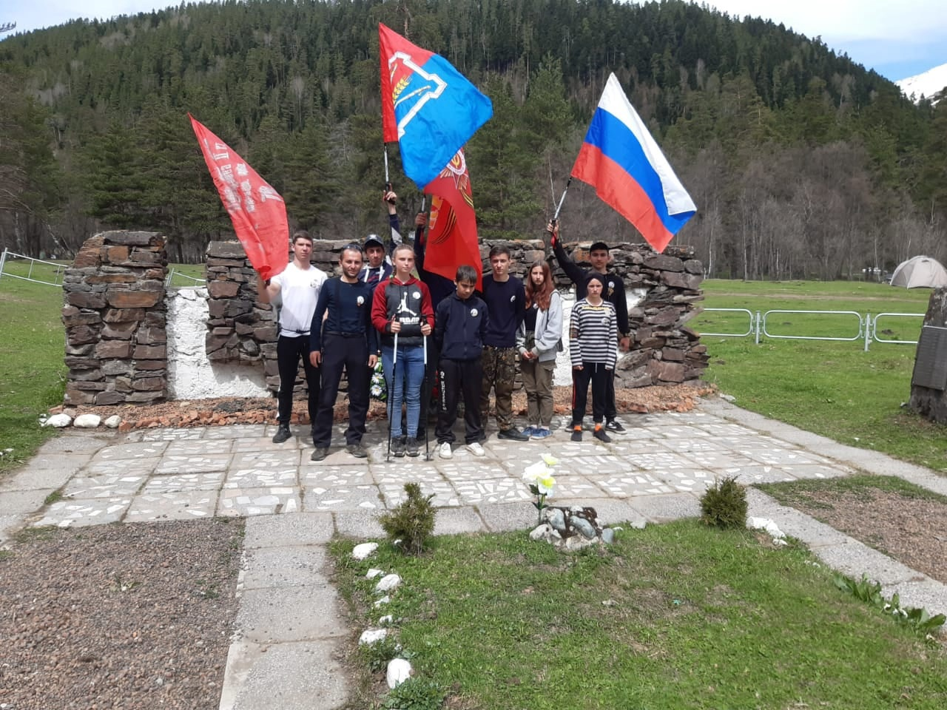
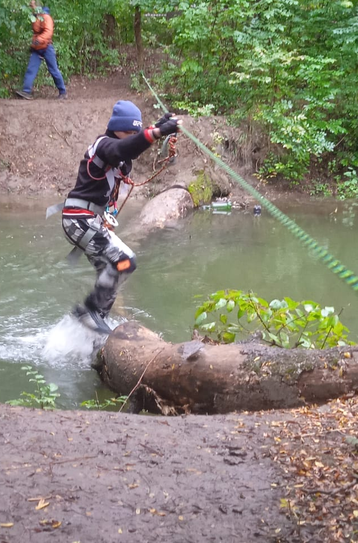
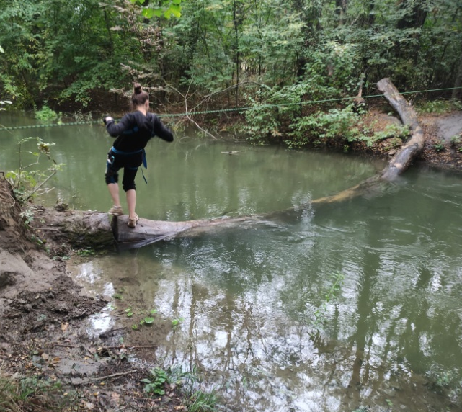
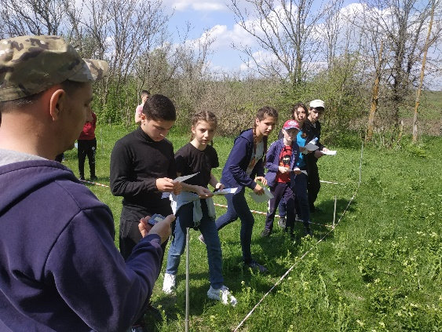
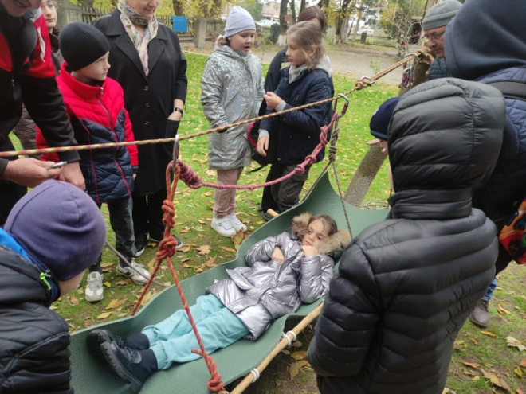
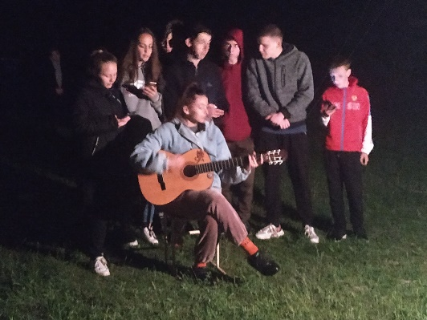
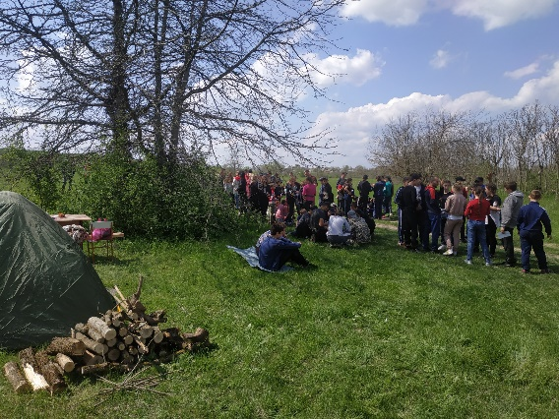
Масштабируемость и тиражируемость
Дополнительная образовательная общеразвивающая программа «Юные туристы-спасатели»» возможна в использовании и применении в практике для педагогов дополнительного образования, учителей физической культуры, педагогам-организаторам основ безопасности жизнедеятельности, руководителям юнармейских отрядов школ.

Slide 18
Наши контакты
Муниципальное бюджетное учреждение
дополнительного образования «Центр
дополнительного образования для детей»
357850, Ставропольский край, Курский район,
Станица Курская, переулок Школьный, д.2
Тел: 8(87964) 6-32 08
Эл.почта: centrdod2013@yandex.ru

